Slide 1
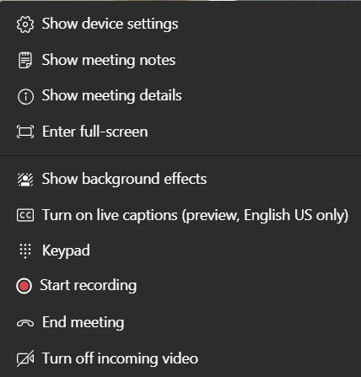
MS Teams
Meetings on Desktop
July 2020
More
Actions
Video
Toggle
Audio
Toggle
Screen
Share
Raise Hand
Open
Chat
Participants List
End
Call
Show device settings:
Select and test audio and video input and output
Turn off incoming video:
Cuts all incoming video to reduce strain on internet connection
Please contact [email address/phone #] if you encounter technical difficulties

Slide 2
MS Teams
Meetings on Mobile
July 2020
More
Actions
Chat and Participant list are located in the top right corner.
Video
Toggle
Audio
Toggle
Audio Source
Raise hand feature is not available on some mobile devices.
End
Call
Please contact [email address/phone #] if you encounter technical difficulties

Slide 3
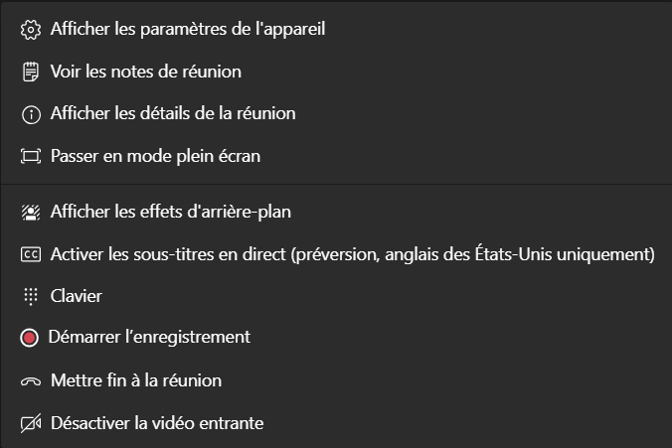
MS Teams
Réunions sur un ordinateur
juillet 2020
Autres
actions
Activer/
désactiver vidéo
Activer/
désactiver audio
Partage d’écran
Lever la main
Afficher la conversation
Afficher les participants
Fin de l’appel
Afficher les paramètres du périphérique
Sélectionner et tester l’entrée et la sortie audio et vidéo
Désactiver l’appel vidéo entrant
Couper tout appel vidéo entrant pour réduire la pression sur la connexion Internet
Veuillez contacter [courriel/ # de telephone] en cas de difficultés techniques

Slide 4
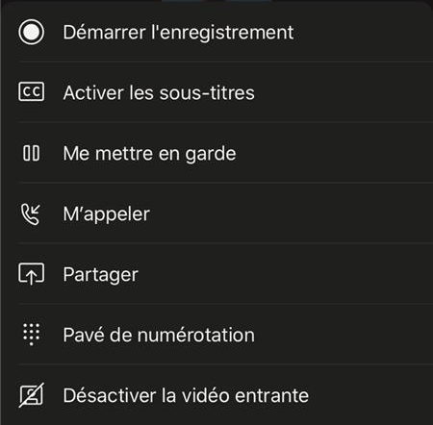
MS Teams
Réunions sur un cellulaire
juillet 2020
Autres actions
Clavardage et liste de participants sont situés dans le coin en haut à droite
Activer/
désactiver vidéo
Activer/
désactiver audio
Source audio
La fonction « Lever la main » n’est pas offerte sur certains appareils mobiles.
Fin de l’appel
Veuillez contacter [courriel/ # de telephone] en cas de difficultés techniques

